Slide 1
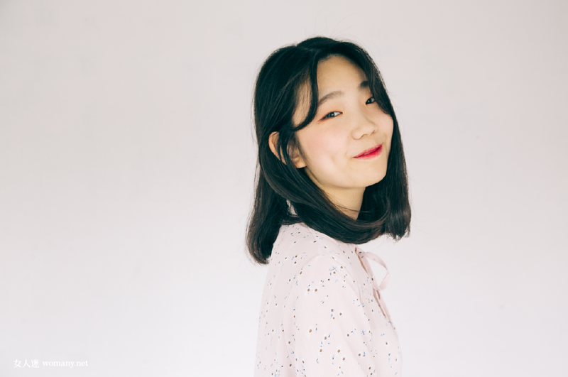
自主學習-語文類
香港作家李明慧之人格與寫作風格關聯性初探
貿三甲 陳心妤

Slide 2

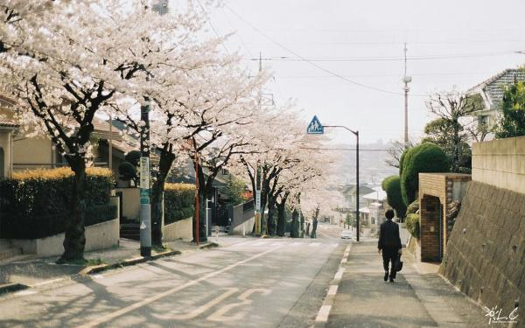
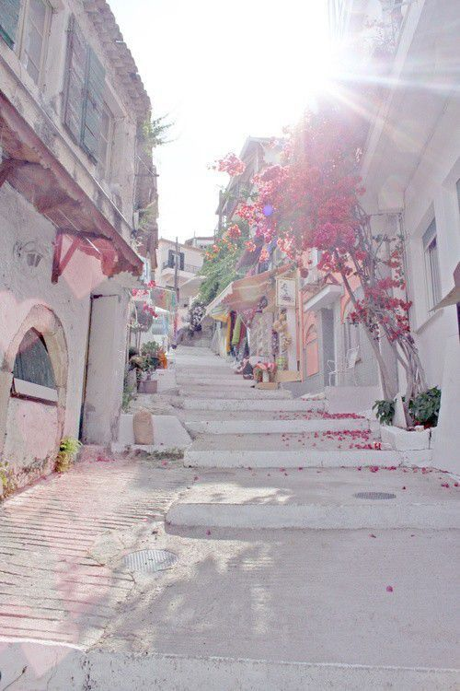


目錄
宗旨與目的
自主學習計畫
書本介紹
課程成果
課程省思

Slide 3




宗旨與目的
宗旨
「討厭世界總讓好人受委屈，
喜歡世界即是是受委屈也依然很多好人」
這是我當初喜歡上李明慧作家的一段文字，從他的文字裡總是能獲得一些安慰的能量。而我也藉由這次自主學習的機會來探究他的作品並進行人格分析。
目的
以小論文的方式呈現再自行投稿至中學生網站

Slide 4
自主學習計畫
類別:人文社會科學探究
主題:香港作家李明慧之人格與寫作風格關聯性初探
目標: 1.作品分析
《與自己和好如初》
《想把餘生的溫柔都給你》
《你的少年念想》
《所有溫柔都是你的隱喻》
2.以16型人格分析
邁爾斯-布里格斯性格分類法(MBTI)

Slide 5
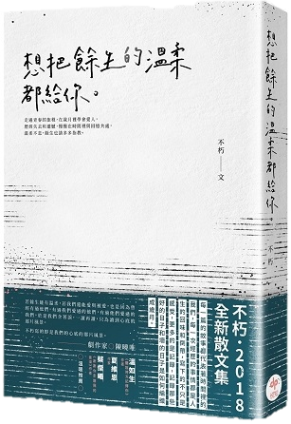
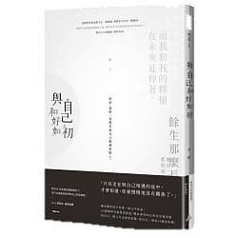

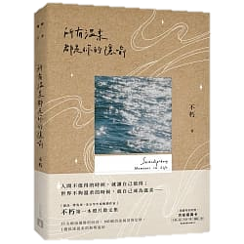
書本介紹
《你的少年念想》
收錄不朽作家青春10多年來的故事，以感情、家人、朋友和課業為主軸。
《所有溫柔都是你的隱喻》
青春、旅程、愛人、失去
和時間，講述著失去與遺
憾的故事。
《與自己和好如初》
圍繞在失去、愛人、遺憾、愛和痛苦、相遇和錯過的短篇故事集。
《想把餘生的溫柔都給你》
透過35篇散文分享自身難堪
又脆弱的故事，以晴、風、
雨、雲、為中心撰寫

Slide 6
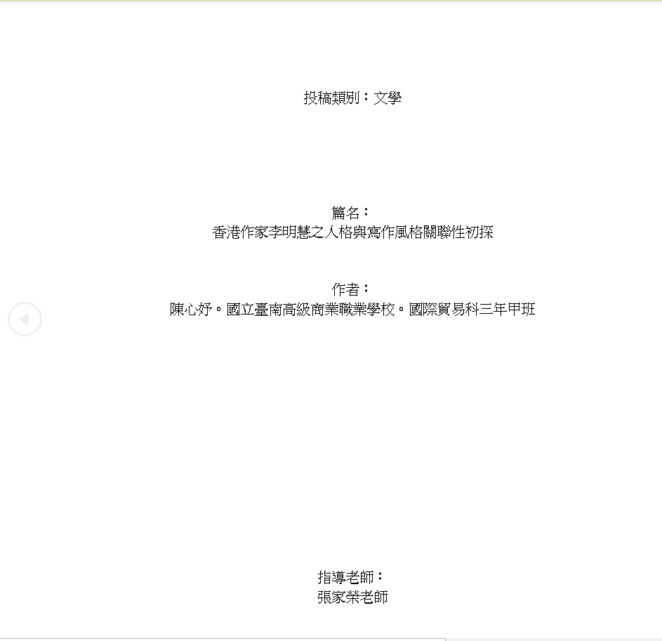
目前課程成果

Slide 7
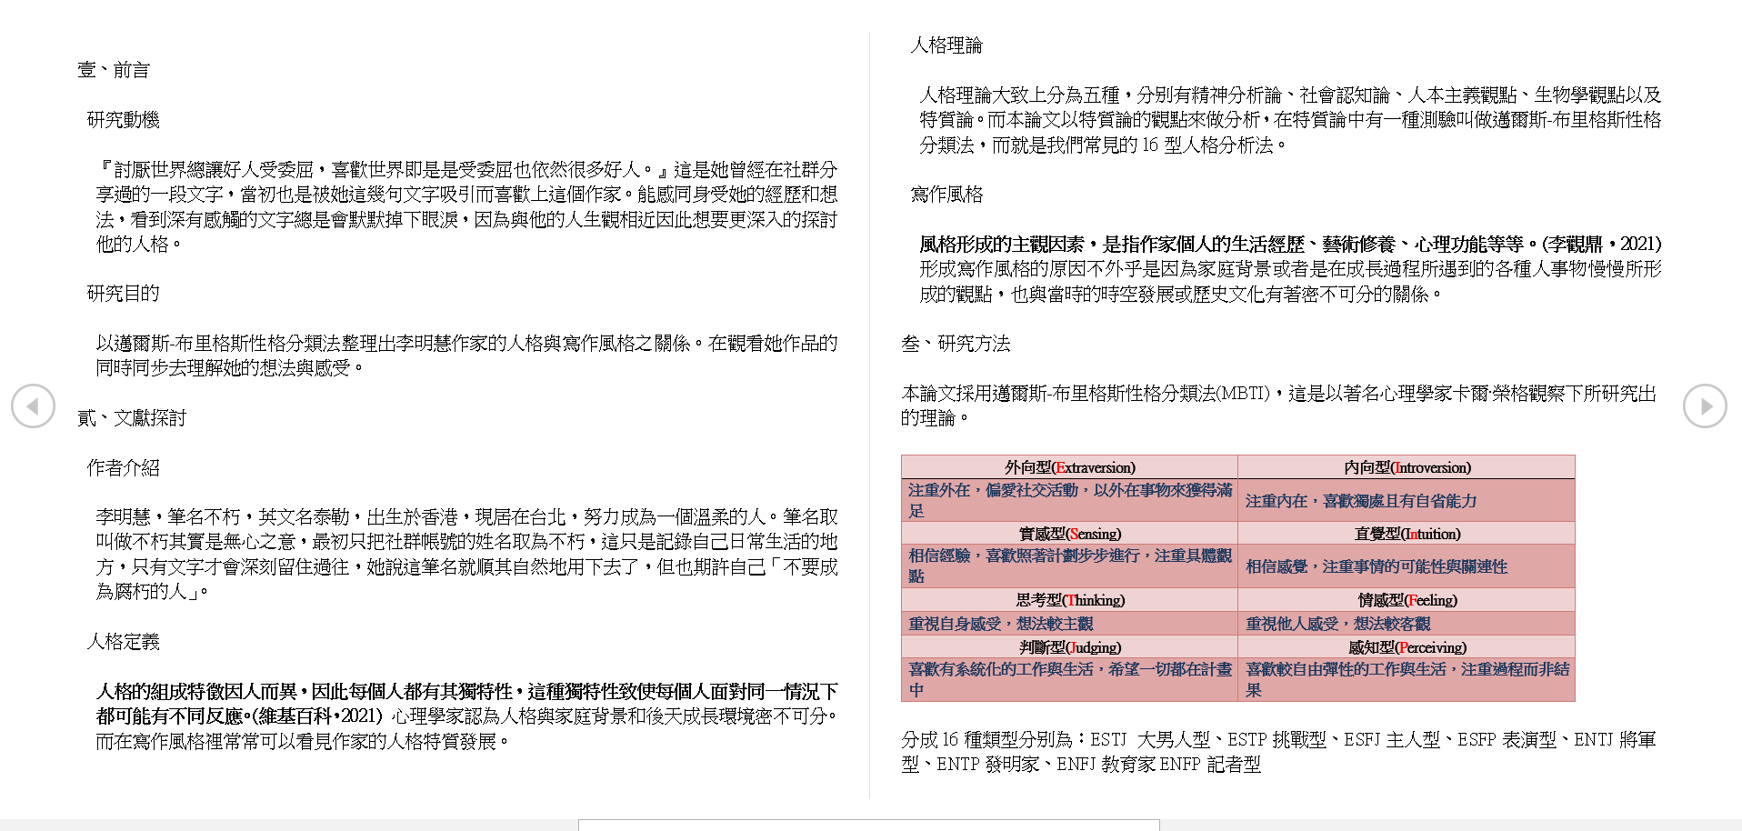
目前課程成果

Slide 8
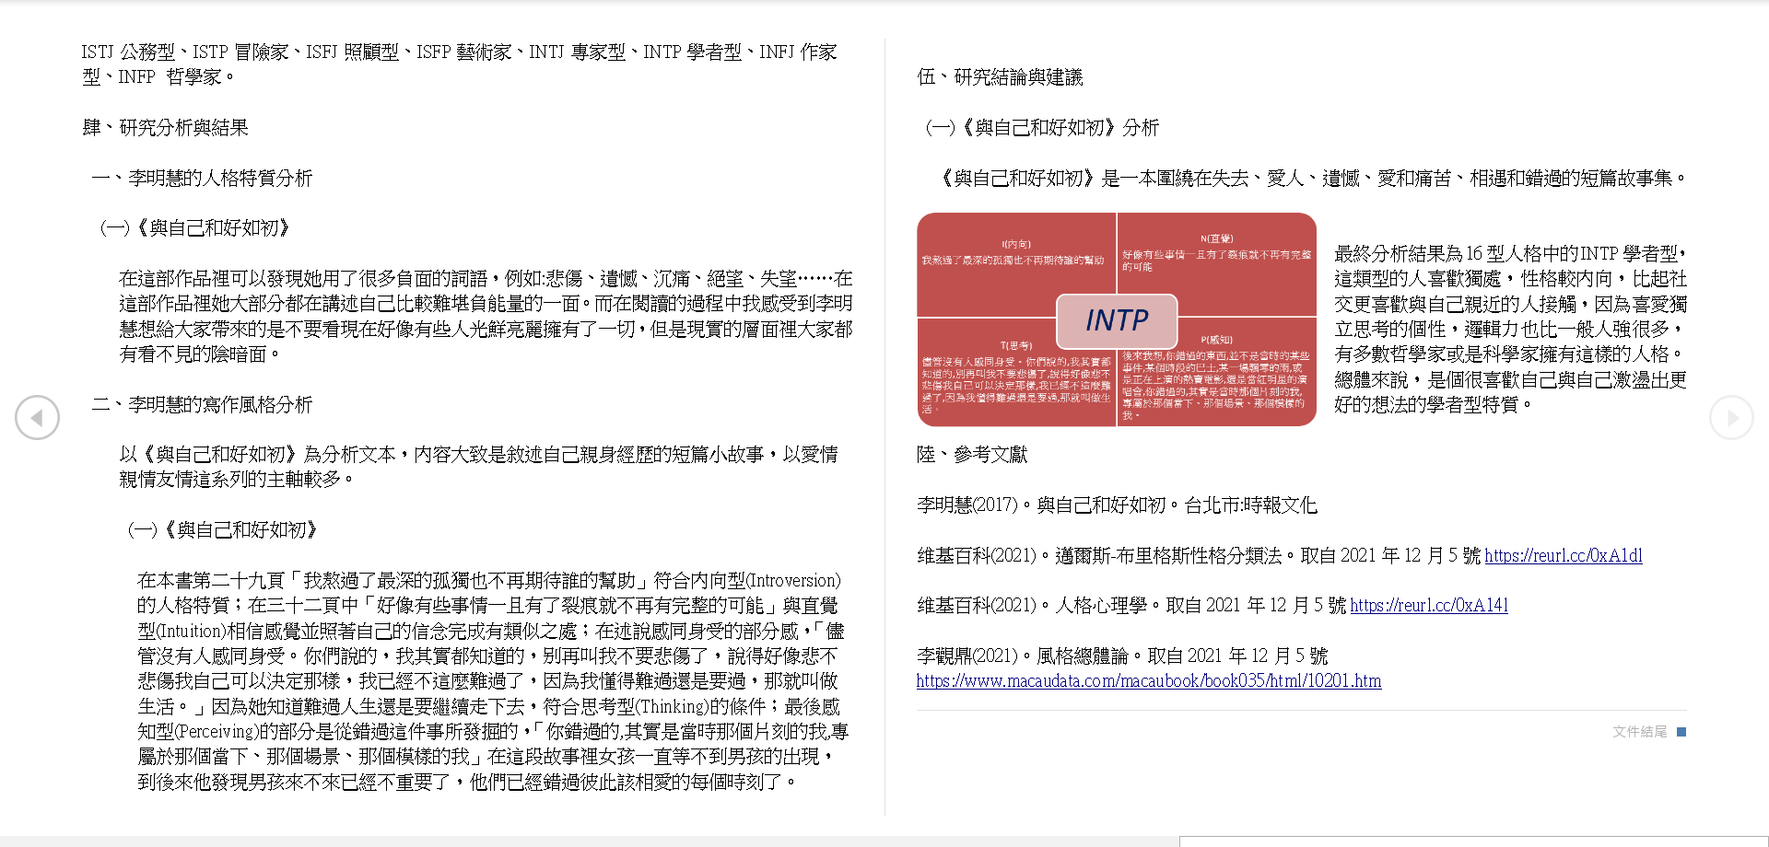
目前課程成果
可下載點擊觀看
https://reurl.cc/qOg7dg

Slide 9
課程省思
1.遇到的困難
作家比較近代的所以在找資料的時候會有較多侷限，也不會有參考的作品，大部分都要自己花時間研究和整理。
高三課業繁重，除了自己自主學習的時間還要額外抽空完成
2.感想
我覺得這次做自主學習是個不錯的體驗，要獨立去完成作品還要自行去研究分析，對我而言是個很大挑戰，而且進度往往不如預期完成會感到有些挫折，希望下學期能夠完成這份作品。
Notes:
作家比較近代的所以在找資料的時候會有較多侷限，也不會有參考的作品，大部分都要自己花時間研究和整理。
高三課業繁重，除了自己自主學習的時間還要額外抽空完成

Slide 10

感謝聆聽
Thanks for listening!!!

